Slide 1

کارگاه آموزش پروپوزال نویسی
به نام خدا
مدرس: آقای دکتر محسن نخعی
31 مرداد 1403

Slide 2
پروپوزال چیست؟
پیش نویس طرح تحقیقاتی که تمام مراحل تحقیق در آن تعریف شده است.
چرا باید پروپوزال بنویسیم؟
بررسی و قضاوت توسط دیگران
راهنمای دقیق روش تحقیق

Slide 3

اجزای پروپوزال:
عنوان
بیان مسئله
بررسی متون
اهداف
روش اجرا
جمع آوری داده
حجم نمونه و تجزیه و تحلیل داده ها

Slide 4
انواع تحقیق:
الف. تحقیقات بنیادی: افراد با سابقه پژوهشی، هزینه بالا، مثال: مطالعه بر روی ساختار DNA
ب. تحقیقات کاربردی: بر اساس نیاز جامعه، هزینه و مدت زمان کمتر، مثال: توسعه داروی جدید برای درمان دیابت
پ. تحقیقات بنیادی کاربردی: تلفیقی از دو تحقیق بالا
مثال: مطالعه بر روی استفاده از یافته‌های بنیادی ژنتیک برای توسعه روش‌های جدید درمان سرطان
ج. تحقیقات جامعه نگر: مسائل بهداشتی، اجتماعی و سیاسی کلان
مثال: مطالعه بر روی تأثیر برنامه‌های آموزش بهداشت در جوامع کم‌درآمد

Slide 5

معیارهای انتخاب موضوع پروپوزال:
مرتبط با تخصص و علاقه
بر اساس تجارب پژوهشگر
در حد توان پژوهشگر
اهمیت و اولویت کشور و شهر
ناول بودن موضوع
قابلیت اجرا
شفاف و مشخص
مقرون به صرفه
تناسب زمانی

Slide 6

عنوان پروپوزال
معیارهای عنوان مناسب:
جامع بودن
کوتاه و مختصر
خبری باشد
اشاره به مکان و زمان
جذاب بودن
رعایت جنبه های اخلاقی
خنثی بودن

Slide 7
مثال
عنوان غیرجذاب: "بررسی تأثیر ویتامین D بر بیماران مبتلا به فشار خون بالا
عنوان جذاب و خبری: "ویتامین D: راهکاری نوین برای کنترل فشار خون بالا
عنوان توهین‌آمیز: "بررسی علل نادانی بیماران دیابتی در مدیریت بیماری خود«
عنوان محترمانه و اخلاقی: "بررسی چالش‌ها و موانع مدیریت بیماری دیابت از دیدگاه بیماران«
عنوان با پیش داوری: "اثبات بی‌خطر و موثر بودن داروی جدید X برای درمان بیماری Y“
عنوان خنثی: "بررسی ایمنی و اثربخشی داروی جدید X در درمان بیماری Y"

Slide 8

نحوه ی نوشتن عنوان مناسب:
به کامل ترین شکل بنویسیم، سپس یکی یکی کلمات حذف کنیم به گونه ایی که به معنا و مفهوم ضربه ایی نزنیم.
عنوان با کلماتی چون بررسی، ارزیابی، سنجش، مقایسه و... شروع شود.
در عنوان از کلمه مطالعه استفاده نشود.
کلمات کوتاه، رسا، از یک زبان، گویا و غیر مخفف بکار رود.
به جامعه مورد بررسی اشاره شود.
همیشه نیاز نیست به زمان و مکان اشاره شود.
اشاره به نوع مطالعه در عنوان ارزش دارد.
کلمات فارسی در عنوان فارسی نوشته شود.
عنوان پروپوزال با عنوان مقاله تفاوت دارد.

Slide 9
بیان مسئله
به چه مواردی در بیان مسئله باید پرداخت
مسئله چیست؟
چه اطلاعاتی در مورد مسئله موجود است؟
چه عواملی در آن نقش دارد؟
شدت و ارتباط این عوامل با مسئله چگونه است؟
چرا باید مطالعه شود؟
وضعیت مسئله چگونه است؟
ضرورت اجرای طرح چیست؟
هدف از اجرای طرح چیست؟

Slide 10
ویژگی های یک بیان مسئله خوب:
کوتاه، مختصر و مفید بودن
بکار بردن عبارات علمی
وجود همبستگی و انسجام بین مطالب
شروع از کلیات به سمت جزییات
مشخص بودن سیر بیان مسئله
استفاده از منابع و مستندات علمی و معتبر
خودداری از استفاده نتایج دیگران
خودداری از اظهارنظر نامناسب در مورد کار دیگران
عدم استفاده از تکرار مطالب اثبات شده
ذکر کردن هدف مطالعه در پاراگراف پایانی به صورت مبسوط

Slide 11
بررسی متون و اهمیت آن:
اولین قدم در ایده پردازی نگارش پروپوزال
اشراف پیدا کردن نسبت به مطالعات انجام شده
شناسایی متغیرهای موردنظر و مناسب و روش کار صحیح
جلوگیری از تکرار موضوعات کارشده
یافتن کارهای مشابه به عنوان الگو و راهنمای کار
ارائه هر چه قوی تر یک تحقیق و پروژه

Slide 12







منابع اطلاعاتی جهت نگارش بررسی متون:
مقالات منتشر شده
پایان نامه ها
مقالات منتشر نشده

Slide 13
ویژگی های یک بررسی متون مناسب:
پرداختن به مطالعات بر اساس اهداف تحقیق
پرداختن و اهمیت دادن به نتایج متفاوت مطالعات
استفاده از نتایج مطالعات موافق و مخالف با تحقیق
نظم زمانی در مطالعات بررسی متون
سرچ کامل در مجلات انگلیسی و فارسی
رفرنس داشتن تمامی مطالب
دقت در انتخاب مطالعاتی که در زمان گذشته دور منتشر شده اند
پرهیز از نوشتن نام تمام نویسندگان
روش کار و جزییات مطالعات بطور کامل ذکر نشود
نباید فقط به ذکر عنوان، نام نویسنده و ژورنال اکتفا کرد

Slide 14

اهداف
نقش اهداف در پروپوزال:
باعث اختصاصی نمودن و تمرکز محقق می شود
مشخص کننده مقصود و منظور تحقیق
مشخص کننده دلیل انجام مطالعه
خلاصه ایی از آنچه که باید انجام شود
ارزشیابی تحقیق بر اساس آنها صورت می گیرد
بعد از اتمام مطالعه بایستی به آنها دست یافت

Slide 15
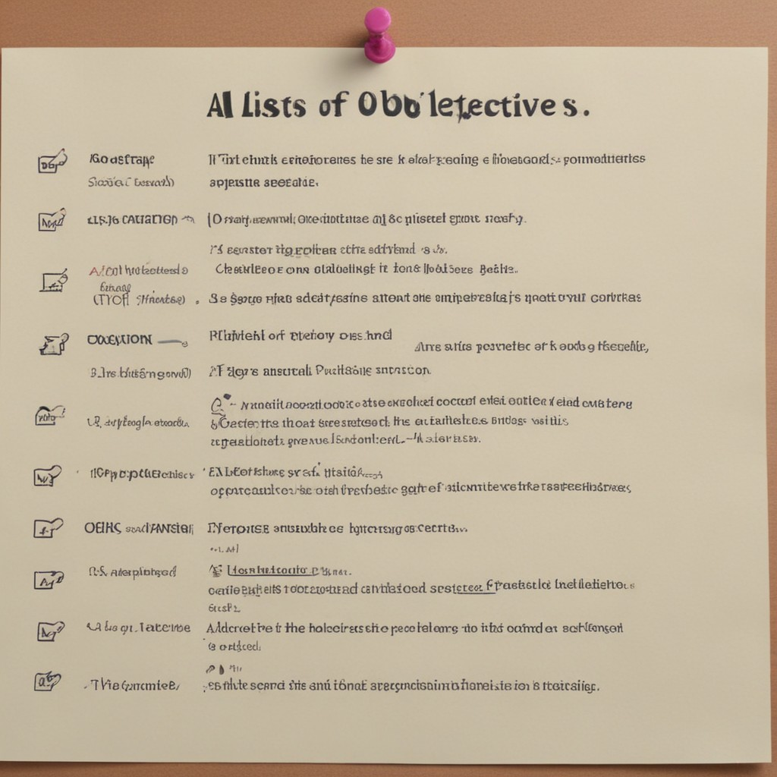
انواع اهداف
هدف کلی
اهداف جزیی (اختصاصی، ویژه)
اهداف فرعی
هدف کاربردی

Slide 16

مشخصات هدف کلی مناسب:
سوال اصلی تحقیق باشد و نتیجه اصلی تحقیق بر اساس این هدف باشد
گویا و قابل فهم باشد
شبیه و گاها دقیقا تکرار عنوان باشد
بصورت خبری و غیر سوالی باشد
با کلماتی مانند تعیین، مقایسه و محاسبه شروع شود
با افعال قابل سنجش نوشته شود و افعال مبهم بکار نرود
در صورت توصیفی بودن مطالعه، زمان و مکان هم در هدف مشخص شود
منطقی، عملی، قابل اندازه گیری و واقع بینانه نوشته شود

Slide 17

مشخصات اهداف جزیی مناسب:
باید از شکستن هدف کلی به اجزای کوچکتر بدست آیند
باید ابعاد مختلف و متاثر کننده تحقیق را پوشش دهد
از نظر منطقی بهم پیوسته باشند
ذکر مکان و زمان در این اهداف نیاز نمی باشد
اهمیت اهداف جزیی:
متمرکز ساختن مطالعه
جلوگیری از جمع آوری دیتای غیرضروری
باعث برآورد صحیح زمان و هزینه می شود
کمک به ارزیابی تحقیق
کمک در انتخاب صحیح متغییرها و شیوه آنالیز داده ها

Slide 18

انواع هدف جزیی:
هدف توصیفی:
توصیف وضعیت موجود، آنالیز آماری نداریم
برای این نوع هدف سوال نوشته می شود
هدف تحلیلی:
تعیین ارتباط بین دو یا چند متغییر یا اثربخشی یک درمان یا مداخله
برای این نوع هدف فرضیه نوشته می شود
با استفاده از اهداف می توان نوع مطالعه را تعیین کرد.

Slide 19
مثال
هدف توصیفی:
تعیین شیوع دیابت نوع ۲ در بین افراد بالغ بالای ۱۸ سال در شهر تهران.
در این مثال، محقق به دنبال جمع‌آوری اطلاعاتی است که تعداد افراد مبتلا به دیابت نوع ۲ را در جمعیت مورد نظر مشخص کند. این هدف تنها به توصیف وضعیت موجود می‌پردازد و به تحلیل عوامل مؤثر بر دیابت نوع ۲ نمی‌پردازد.
هدف تحلیلی:
بررسی رابطه بین سبک زندگی (مانند رژیم غذایی، فعالیت بدنی، و مصرف دخانیات) و خطر ابتلا به دیابت نوع ۲ در بین افراد بالغ بالای ۱۸ سال در شهر تهران.
در این مثال، محقق به دنبال کشف و تحلیل عوامل مختلفی است که ممکن است بر ابتلا به دیابت نوع ۲ تأثیر داشته باشند. این هدف نیازمند استفاده از روش‌های آماری پیچیده‌تر و جمع‌آوری داده‌های مرتبط با متغیرهای مختلف است.
با استفاده از اهداف می توان نوع مطالعه را تعیین کرد.

Slide 20
اهداف فرعی
نوشتن این اهداف در پروپوزال الزامی ندارد
این اهداف به آنالیز زیرگروه ها اشاره دارند
نتایج مطالعه باید بر اساس اهداف جزیی تعیین شوند نه اهداف فرعی
هدف کاربردی
پس از بدست آمدن نتایج بر اساس هدف اصلی و اهداف جزیی به دنبال عملی و کاربردی کردن نتایج هستیم.
مشخص کردن نتایج بدست آمده برای کجا و چه کسانی می تواند کاربرد داشته باشد.
نباید مطالب دیگر چون ضرورت اجرا در این قسمت نوشته شود

Slide 21
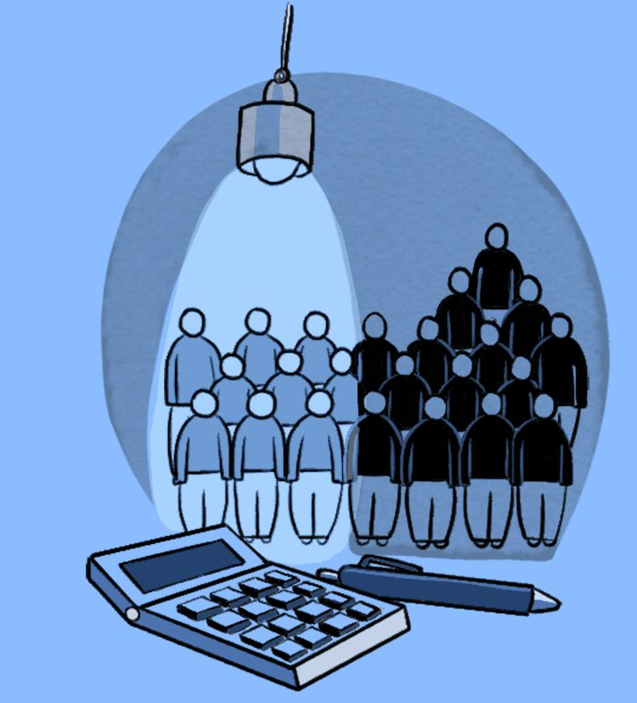
فرضیات:
پیشگویی رابطه یک یا چند عامل با مسئله مورد مطالعه از طریق آزمایش
فرضیه اثبات یا ابطال نمی شود، بلکه رد یا قبول می شود
بر اساس تجارب و یا علم حدس یک رابطه یا یک تاثیر
ویژگی های فرضیه مناسب:
کوتاه، رسا و قابل فهم باشد
بصورت خبری باشد نه سوالی
ارتباط دو یا چند متغییر بصورت فرضیه می باشد
بر اساس مطالعات قبلی بیان شود
فرضیات نباید ناقض یکدیگر باشند
قابلیت آزمون داشته باشد

Slide 22

انواع فرضیه
فرضیه آماری (H0):
هر نوع ارتباط، اثربخشی، تفاوت بین متغیرها رد می شود
مثال: برنامه ورزشی منظم تأثیر معنی‌داری بر کاهش سطح استرس دانشجویان پزشکی ندارد.
فرضیه تحلیلی (H1):
یک طرفه: جهت گیری در نوع تفاوت بیان می شود
مثال: عفونت بیمارستانی در بیماران سالمند بیشتر رخ می دهد.
دو طرفه: بدون در نظر گرفتن سمت و جهت، اختلاف بیان می شود
مثال: عفونت بیمارستانی با سن ارتباط دارد.

Slide 23

نکات مربوط به اهداف و فرضیات:
متن فرضیات با اهداف مشابه باشد
تعداد فرضیات با اهداف مشابه باشد
کلمه فراوانی و مقایسه با هم بکار نرود
در صورتی که اهداف کم باشد می توان یک هدف با فراوانی و دیگر هدف با مقایسه نوشت

Slide 24
متغییرها
متغییرها در اهداف نوشته می شوند
متغییر صحیح، محقق را به اهداف درست می رساند
علاوه بر تعیین متغییرها، تعریف، نوع، نقش، واحد و نوع اندازه گیری نیز خیلی مهم هستند
متغییر از یک فرد، شی، پدیده که قابل اندازه گیری است می تواند متفاوت باشد
متغییرها طبق اهداف می توانند به انواع کمی و کیفی تعیین و طبقه بندی شوند

Slide 25

انواع متغییرها
متغییر کمی: کمیت پذیر و با اعداد گزارش می شود، مانند وزن
متغییر کیفی: کیفیت صفات، غیرقابل اندازه گیری، مانند جنس
متغییر پیوسته: مقادیری را می‌پذیرند که می‌توانند در یک بازه‌ی پیوسته از مقادیر قرار گیرند، مانند فشارخون
متغییر گسسته: مقادیری را می‌پذیرند که به صورت مجزا و منفصل هستند، مانند تعداد روز بستری‌ در بیمارستان
متغییر اسمی: بر اساس داشتن یا نداشتن یک صفت، بین صفات هیچ برتری وجود ندارد مانند نژاد و جنسیت
متغییر رتبه ایی: هر یک از متغییرها در یک طبقه، برتری بین آنها وجود دارد، میزان تحصیلات
متغییر مستقل: توسط محقق وارد مطالعه می شود، قابل دستکاری، کنترل و مشاهده، مانند مداخله یک دارو
متغییر وابسته: اثر متغییر مستقل بر آن مشاهده و اندازه گیری می شود، مانند میزان بهبود بیمار
متغییر زمینه ایی: نه مستقل و نه وابسته هستند، در بسیاری از تحقیقات حضور دارند، دموگرافیک
متغییر مخدوش کننده: متغییرهای مزاحم، بر مستقل و وابسته یا رابطه آنها تاثیر می گذارد

Slide 26
مثال 1: تأثیر مصرف قهوه بر بیماری قلبی
فرض کنید یک تحقیق نشان می‌دهد که بین مصرف قهوه و بیماری قلبی رابطه‌ای وجود دارد، به طوری که افرادی که قهوه بیشتری مصرف می‌کنند، بیشتر در معرض خطر بیماری قلبی هستند. در اینجا، ممکن است یک متغیر مخدوش‌کننده وجود داشته باشد: سیگار کشیدن. افرادی که بیشتر قهوه می‌نوشند، ممکن است تمایل بیشتری به سیگار کشیدن داشته باشند، و در واقع این سیگار کشیدن است که باعث افزایش خطر بیماری قلبی می‌شود، نه مصرف قهوه.
مثال 2: ارتباط بین سطح تحصیلات و درآمد
فرض کنید تحقیق دیگری نشان می‌دهد که افراد با سطح تحصیلات بالاتر، درآمد بیشتری دارند. در اینجا، یک متغیر مخدوش‌کننده می‌تواند وضعیت اقتصادی خانوادگی باشد. افرادی که از خانواده‌های ثروتمند می‌آیند، ممکن است دسترسی به تحصیلات بهتر داشته باشند و به همین دلیل درآمد بیشتری کسب کنند. بنابراین، وضعیت اقتصادی خانوادگی می‌تواند رابطه‌ی بین تحصیلات و درآمد را تحت تأثیر قرار دهد.

Slide 27

روش اجرا
بر اساس مواردی چون زمان، هزینه و اهداف مطالعه روش اجرا تعریف می شود
مطالعات
اولیه: تمام مراحل کار محقق انجام می دهد، مطالعه اورجینال
ثانویه: بر اساس نتایج مطالعات دیگران مطالعه خودمان انجام می دهیم، سیستماتیک ریویو
کیفی: مطالعات بر پایه مصاحبه، اعداد و ارقام نداره، مسائل اجتماعی
کمی: عمده مطالعات محققین، به دو نوع مشاهده ایی و مداخله ایی
مشاهده ایی:
مبتنی بر جمعیت، جوامع و جمعیتی در کشور، فقط ناظر هستیم و مداخله نداریم
مبتی بر فرد، تعریف گروه هدف، تعیین حجم نمونه، به دو نوع توصیفی و تحلیلی تقسیم می شود
مداخله ایی: مداخله و دستکاری می کنیم، ماهیت آینده نگری، مطالعات کارآزمایی بالینی

Slide 28
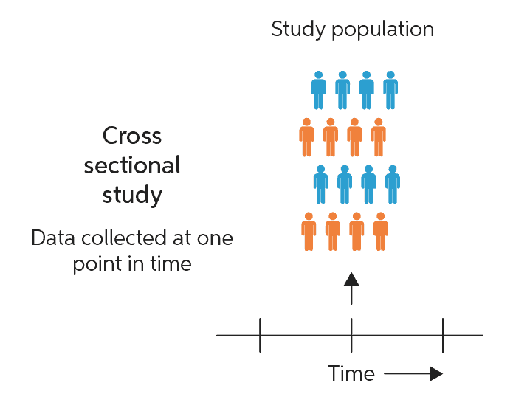
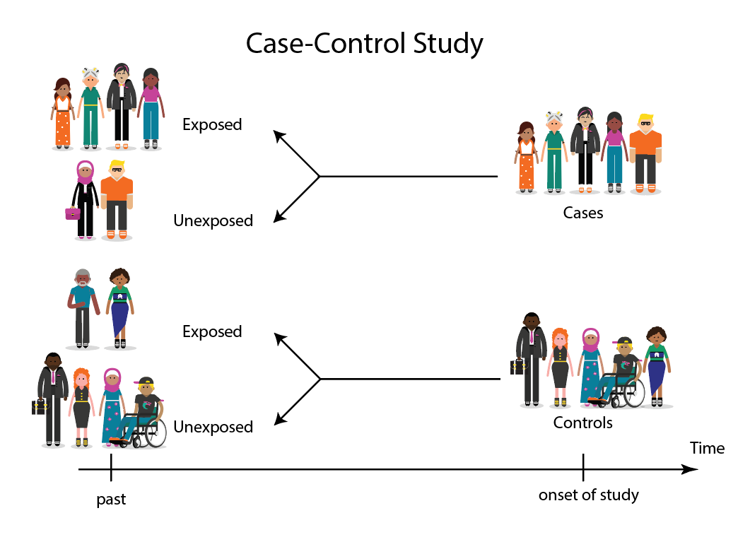
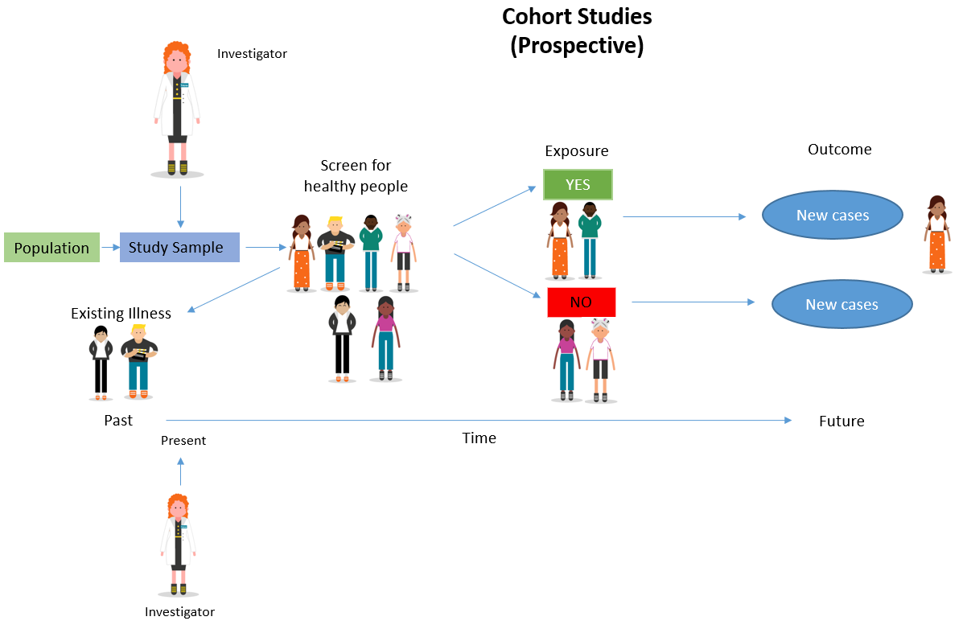
انواع مطالعات
کراس سکشنال: بررسی و توصیف یک گروه از افراد مشخص، به دو نوع توصیفی و تحلیلی تقسیم می شود، بررسی شیوع، سریع و کم هزینه
کیس کنترل: مطالعه گذشته نگر، دو گروه از افراد بر اساس داشتن با یک ریسک فاکتور بررسی می کنیم، سریع و کم هزینه تر از مطالعات کوهورت
کوهورت: مطالعه مشاهده ایی و آینده نگر، بر اساس مواجه با یک ریسک فاکتور به دو گروه تقسیم می کنیم

Slide 29
مثال
کراس سکشنال: مثال: بررسی شیوع دیابت در یک جمعیت خاص در یک زمان مشخص.
کیس کنترل: مقایسه بین افراد مبتلا به سرطان ریه و افراد غیرمبتلا برای بررسی ارتباط مصرف سیگار با سرطان
کوهورت: دنبال کردن گروهی از افراد سیگاری و غیرسیگاری به مدت 20 سال برای مشاهده میزان بروز بیماری‌های قلبی.

Slide 30

جمع آوری داده ها:
با شناخت دقیق متغییرها، تعریف، و نحوه ی جمع آوری آنها، به جمع آوری داده ها اقدام می کنیم
سریع ترین و مقرون به صرفه ترین روش جهت جمع آوری داده ها انتخاب گردد
دقیق ترین داده ها جمع آوری گردد
روش جمع آوری به دو نوع اولیه و ثانویه دسته بندی می شود
مزایا و معایب روش اولیه:حداقل خطا/ هزینه بالا و دشوار بودن
مزایا و معایب روش ثانویه: سرعت بالا، هزینه پایین، اجرای آسان/ ناقص بودن، دارای خطا، دشوار بودن، قدیمی بودن داده

Slide 31
گروه هدف و نمونه گیری:
بر اساس گروه هدف تعیین می شود: افراد مختلف، حیوانات، جوامع، بخش های کلینیکی
سرشماری: تمام افراد یک گروه بررسی می شود
نمونه گیری: یک جمعیت از یک گروه بررسی می شود
انواع نمونه گیری:
احتمالی: همه ی افراد جامعه شانس انتخاب مساوی دارند، روش تصادفی
غیراحتمالی: همه ی افراد جامعه شانس انتخاب مساوی ندارند، روش غیرتصادفی

Slide 32

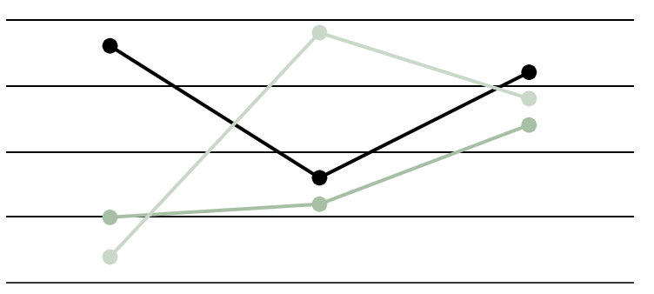
حجم نمونه و تجزیه و تحلیل داده ها:
تعیین حجم نمونه با بخش های مختلف پروپوزال (اهداف، روش نمونه گیری، روش آنالیز داده ها) در ارتباط است.
به متخصص آمار مراجعه شود
100
75
50
45.7%
A
25
50%
B
0
4.3%
C
A
B
C

Slide 33
جدول گانت

Slide 34
Thanks!
Do you have any questions?
mohsennakhaee1367@gmail.com
09133426824

